Slide 1
C++ゲームプログラミング講習 上級 第2回
画像描画

Slide 2
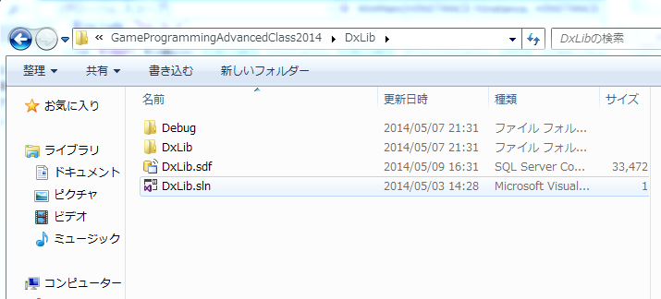
DxLibのフォルダ構成
プロジェクトファイル

Slide 3
DxLibのフォルダ構成
実行形式が入ってる

Slide 4
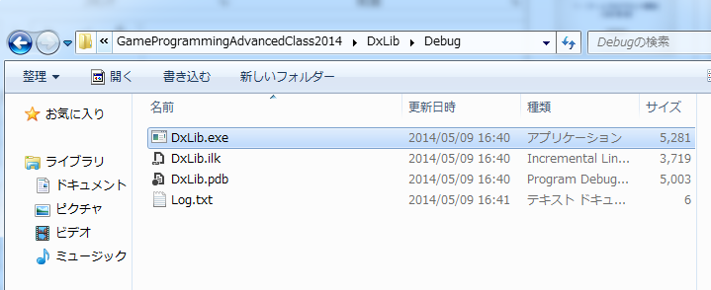
DxLibのフォルダ構成
実行ファイル

Slide 5
DxLibのフォルダ構成
DxLibのライブラリ名と被ってしまってわかりずらいが、
プロジェクト名
例えば、「Game」っていう名前でプロジェクトを作ったら
これがGameになる

Slide 6
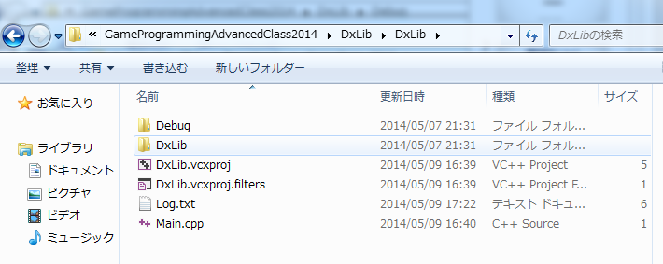
DxLibのフォルダ構成
ソースコード

Slide 7
下準備
ソースコードがあるフォルダに「Resource」という、画像や音楽を入れるためのフォルダを作る
ネットなどから、pngの透過情報のある画像を拾ってくる
picture.png と リネームし、Resourceフォルダに入れる

Slide 8
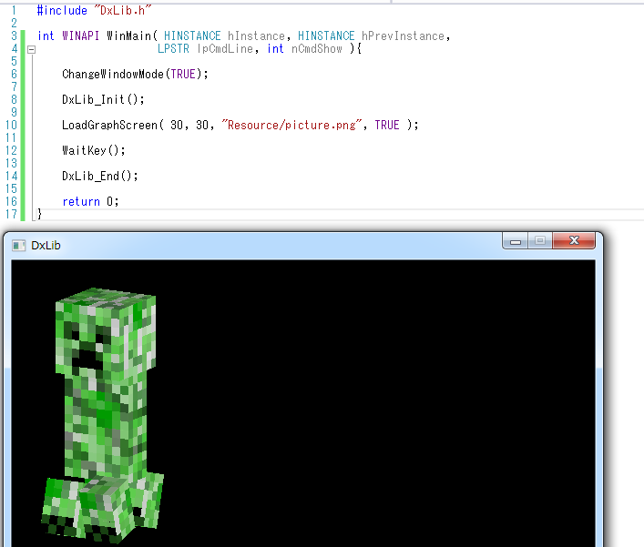
画像描画

Slide 9
LoadGraphScreen関数
宣言 | int LoadGraphScreen(int x, int y, char *GraphName, int TransFlag);
概略 | 画像ファイルを読み込み描画する
引数 | x, y – 画像を描画する座標 GraphName – 描画する画像のファイルパス TransFlag – 透過色を入れるかどうか
戻り値 | リファレンス参照
解説 | char *GraphName は画像のファイルパスをstring型で指定する

Slide 10
直接画像を読み込んでいては効率が悪い
(複数回描画すると、その都度ハードディスクから読み込
むことになる)
一度、画像をメモリにロードして、ロードした画像を描画することで高速化が図れる

Slide 11
LoadGraph関数
宣言 | int LoadGraph(char *FileName);
概略 | 画像ファイルをメモリに読み込む
引数 | FileName – ロードする画像のファイルパス
戻り値 | 画像のデータハンドル
解説 | char *FileName は画像のファイルパスをstring型で指定する
戻り値で画像のデータハンドルがint型で返ってくる。
描画するときに、このデータハンドルを描画関数に渡すと、
ロードした画像を描画してくれる

Slide 12
DrawGraph関数
宣言 | int DrawGraph(int x, int y, int GrHandle, int TransFlag);
概略 | 画像ファイルを読み込み描画する
引数 | x, y – 画像を描画する座標 GrHandle – 描画する画像のデータハンドル TransFlag – 透過色を入れるかどうか
戻り値 | リファレンス参照
解説 | LoadGraphで画像を読み込み、その戻り値を指定すると読み込んだ画像を描画する

Slide 13
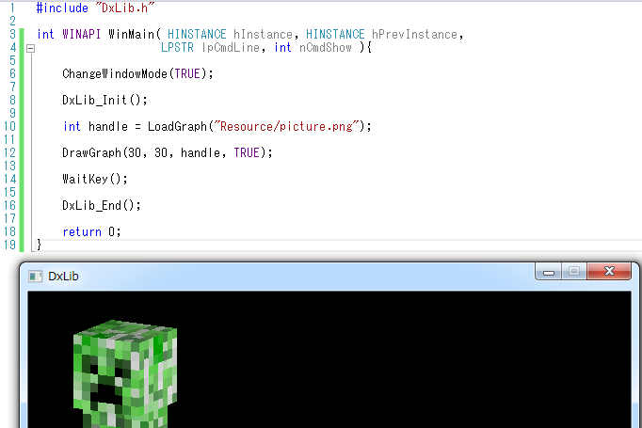
画像描画

Slide 14
画像の代表的な拡張子
jpg(jpeg)
- 非可逆圧縮(元に戻らない)の画像フォーマット
- ゲームの背景などに使用
png
- 可逆圧縮(劣化のない)のビットマップ画像フォーマット
- 透過情報を扱うことができる
- ゲームのキャラクターなどに使用
gif
- 岐阜県民専用 画像フォーマット

Slide 15
まとめ
LoadGraphScreenは直接画像を表示する
LoadGraphで画像をメモリにロードし、DrawGraphでLoadGraphの戻り値の値を指定して描画することで高速に描画することができる
描画したい画像をソースコードのあるディレクトリに置くことを忘れない
画像ファイルには種類がある(png, jpgなど)

Slide 16
キー入力
WaitKey()で何か押されたら終了 ではなく、
ESCキーが押されたら終了にしてみる

Slide 17
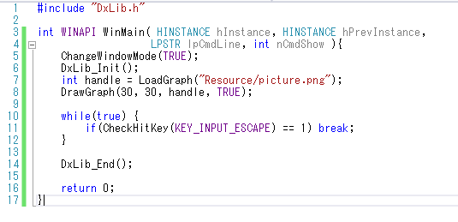
ソースコード

Slide 18
CheckHitKey関数
宣言 | int CheckHitKey(int KeyCode)
概略 | 特定のキーが入力されているか調べる
引数 | KeyCode – 入力状態を取得するキーコード
戻り値 | 0 : 押されていない / 1 : 押されている
解説 | 引数には、DxLibで定義されている識別子を使用する 例えば、Aが押されているときに処理をしたい場合、 if(CheckHitKey(KEY_INPUT_A) == 1) 処理(); と、する・

Slide 19
無限ループにして、キーの入力をチェックして押されたらbreakするようになった
無限ループにする→まずい
プログラムとWindowsとで適度なタイミングで応答を取り合うようにしなければならない

Slide 20
ProcessMessage関数
宣言 | int ProcessMessage()
概略 | ウィンドウのメッセージを処理する
引数 | なし
戻り値 | 0 : 成功 / -1 : エラー発生
解説 | 定期的に呼び出す必要がある エラーが起きたらプログラムを終了させる必要が ある
☑ProcessMessage関数を使わずに実行し、
ウィンドウの×ボタンを押して見る
(終了するときはVisualStudioの■ボタンを押す)

Slide 21
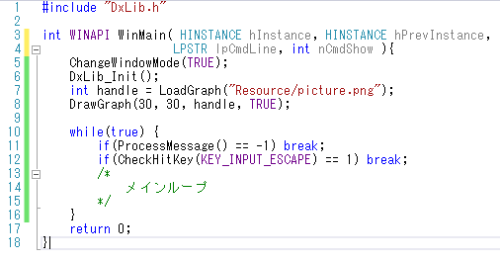
ソースコード

Slide 22
アニメーションさせてみる
変数 int x を用意する
while文の中で、x の値を増やしていく
DrawGraphの第一引数に x を指定する
例) DrawGraph(x, 30, handle, TRUE);
while文の終わりにSleep(10); を入力しておく
(Sleep関数は指定された秒数待機する
この場合だと、ループの度に10msec待機)

Slide 23
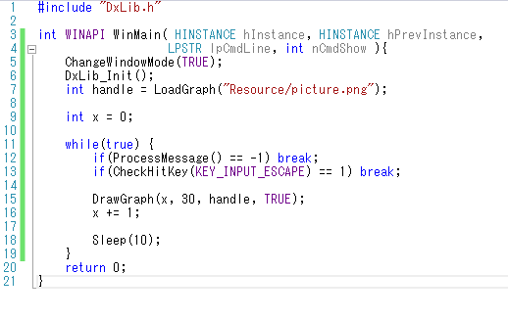
ソースコード

Slide 24
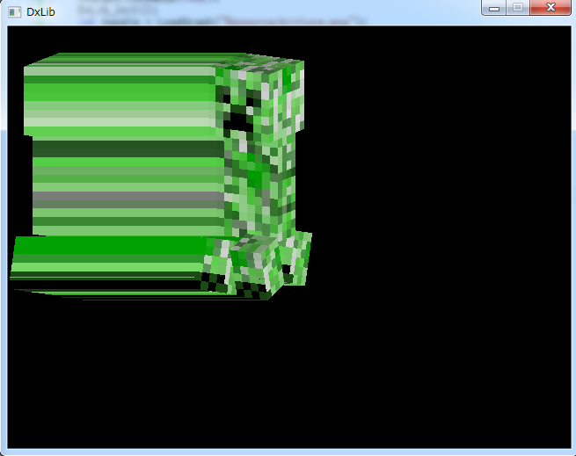
実行結果

Slide 25
実行結果
！？

Slide 26
描画したら消さなければならない
移動 → 描画 → 消す →移動 → 描画 → 消す → ・・・・でアニメーションを作っていく
動画サイトでよく見る黒板を使ったアニメーションがいい例

Slide 27
ClearDrawScreen関数
宣言 | int ClearDrawScreen()
概略 | 画面に描かれたものを消去する
引数 | なし
戻り値 | 省略
解説 | 描画関数で描画されたグラフィクスを消して、画面を初期化する
☑while文のProcessMessage関数、CheckHitKey関数の
次に呼び出すようにし、実行する

Slide 28
実行結果
ぎこちない

Slide 29
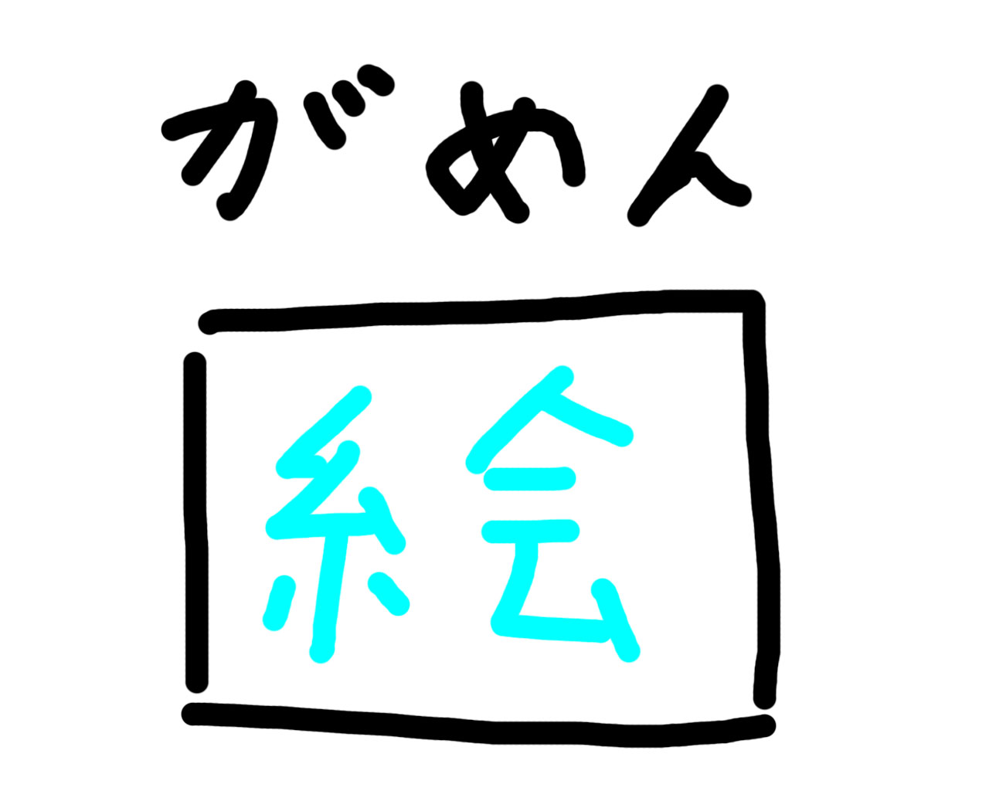
ダブルバッファリング

Slide 30
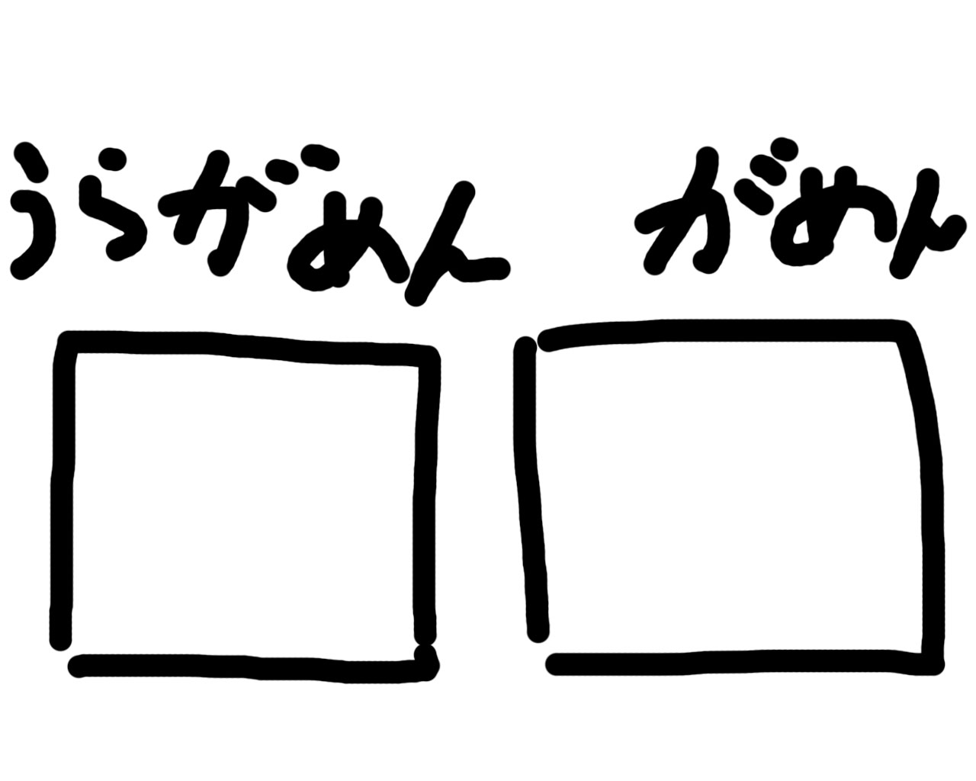
ダブルバッファリング

Slide 31
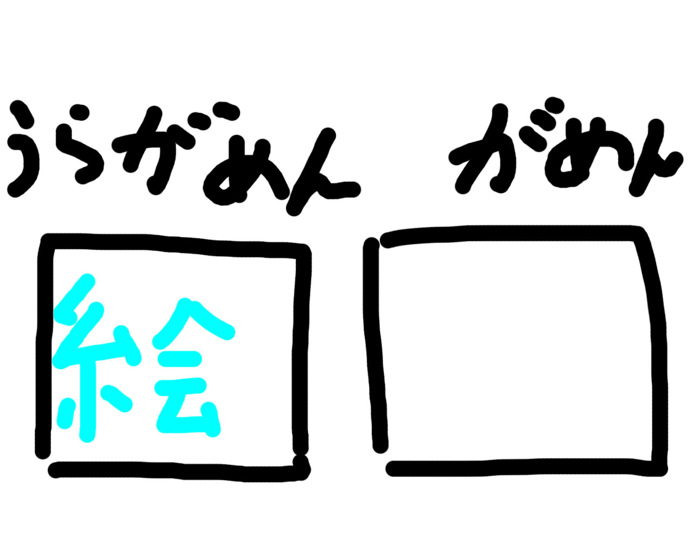
ダブルバッファリング

Slide 32
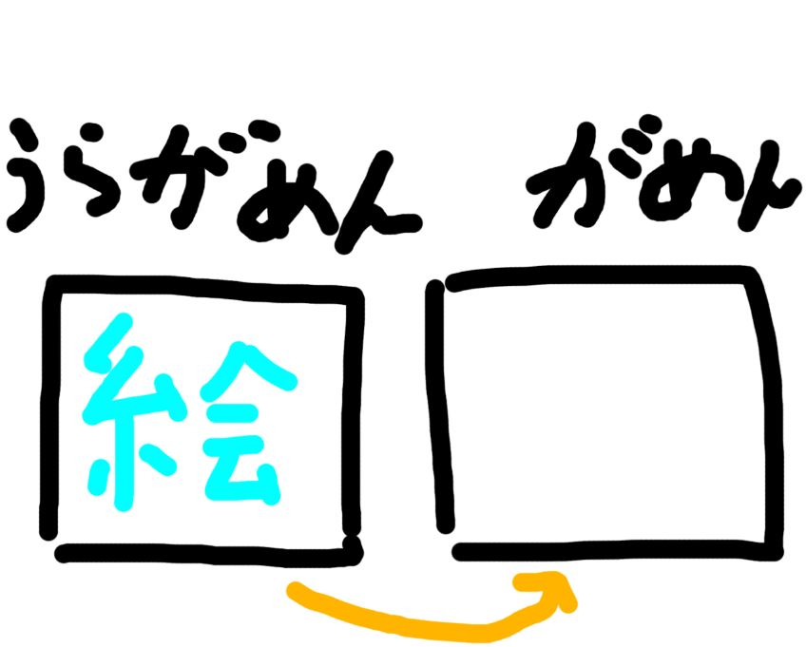
ダブルバッファリング

Slide 33
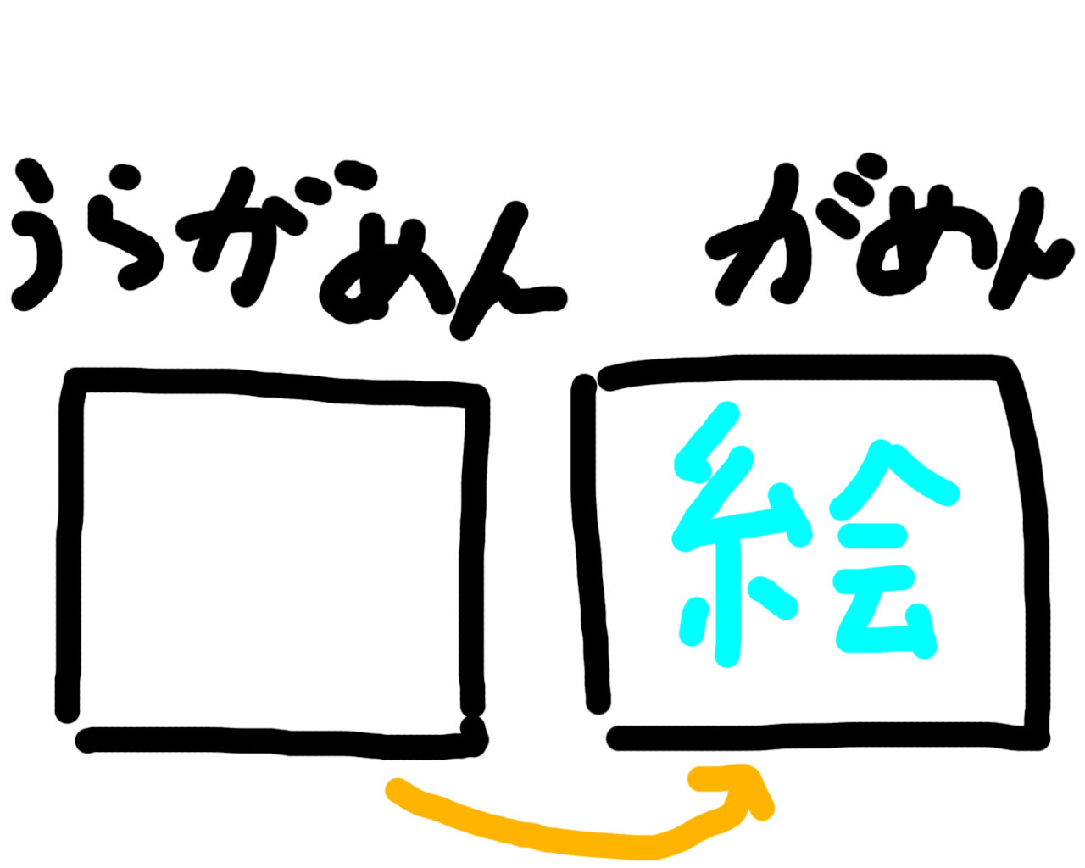
ダブルバッファリング

Slide 34
ダブルバッファリング
描画しながら、次のフレームの準備ができる
なめらかに！

Slide 35
SetDrawScreen関数
宣言 | int SetDrawScreen(int DrawScreen)
概略 | 描画先グラフィクス領域の指定
引数 | DrawScreen : 描画対象のグラフィクス領域
戻り値 | 省略
解説 | 描画を裏画像に SetDrawScreen(DX_SCREEN_BACK);
裏画面の作成

Slide 36
ScreenFlip関数
宣言 | int ScreenFlip()
概略 | 裏画面に描画したものを表画面に反映する
引数 | DrawScreen : 描画対象のグラフィクス領域
戻り値 | 省略
解説
裏画面に描画したものを表画面に反映

Slide 37
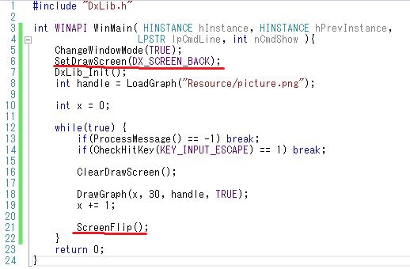
ソースコード

Slide 38
まとめ
初期化
異常判定
画面クリア
裏画面に描画
表画面に反映

Slide 39
まとめ
初期化
異常判定
画面クリア
裏画面に描画
表画面に反映
終了

Slide 40
課題
画像を3つ描画する
それぞれ、描画する x 座標か y 座標を変数にしておき、while文の中で値を変化させることでアニメーションさせてみる。
1つ目の画像 → 横移動(右から左へ、画面外に出そうになったら、左から右へ移動)
2つめの画像 → 縦移動(上から下へ、画面外に出そうになったら、下から上へ移動)
3つ目の画像 → DxLibで乱数を取得し(リファレンスから調べること) x , y に乱数の値を指定する。

Slide 41
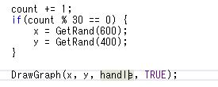
課題
3番補足
高速移動することになるので、while文の度にランダムの値を取るのでなく、30回繰り返すごとに取得する

